Slide 1
Coordinación Academia Etapa Productiva

Slide 2
Comités de Evaluación y Seguimiento
Etapa Productiva

Slide 3
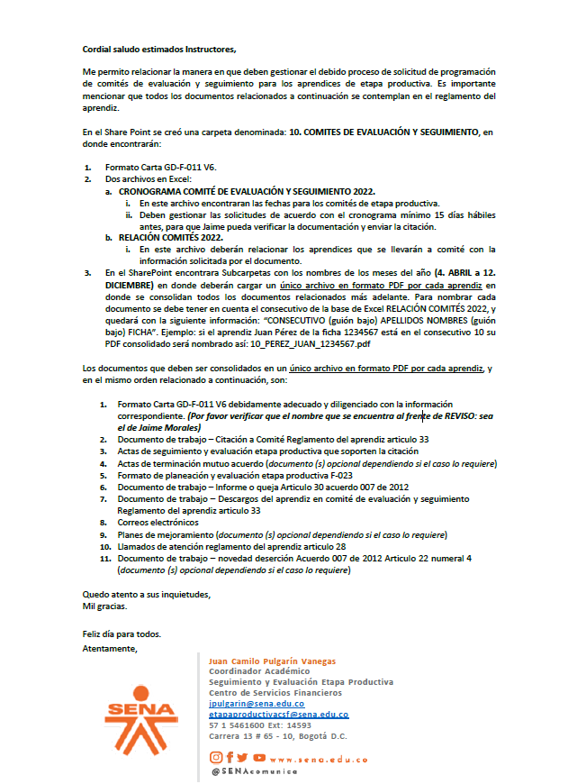
Debido Proceso
El debido proceso es una serie de instrucciones estandarizadas por parte de la Coordinación Académica que se rige de acuerdo a los lineamientos del Reglamento del aprendiz.

Slide 4
Causales que con llevan a Comité
1. Terminación de contrato de forma unilateral por parte de la empresa.
2. Terminación de contrato de forma unilateral por parte del aprendiz.
3. Terminación de contrato de forma unilateral por parte de la empresa, falta del aprendiz.

Slide 5
Excepciones de Casos
Terminación de contrato por mutuo acuerdo, (de acuerdo a el motivo de la terminación).
Liquidaciones o procesos de liquidación de las empresas, (si la empresa actualmente se esta liquidando se debe anexar la resolución que avale dicho tramite)

Slide 6
En el Share Point se creó una carpeta denominada: 10. COMITES DE EVALUACIÓN Y SEGUIMIENTO, en donde encontrarán:
1. Formato Carta GD-F-011 V6.
2. Dos archivos en Excel:
a. CRONOGRAMA COMITÉ DE EVALUACIÓN Y SEGUIMIENTO 2022.
i. En este archivo encontraran las fechas para los comités de etapa productiva.
ii. Deben gestionar las solicitudes de acuerdo con el cronograma mínimo 15 días hábiles antes, para que Jaime pueda verificar la documentación y enviar la citación.
b. RELACIÓN COMITÉS 2022.
i. En este archivo deberán relacionar los aprendices que se llevarán a comité con la información solicitada por el documento.
3. En el SharePoint encontrara Subcarpetas con los nombres de los meses del año (4. ABRIL a 12. DICIEMBRE) en donde deberán cargar un único archivo en formato PDF por cada aprendiz en donde se consolidan todos los documentos relacionados más adelante. Para nombrar cada documento se debe tener en cuenta el consecutivo de la base de Excel RELACIÓN COMITÉS 2022, y quedará con la siguiente información: “CONSECUTIVO (guion bajo) APELLIDOS NOMBRES (guion bajo) FICHA”. Ejemplo: si el aprendiz Juan Pérez de la ficha 1234567 está en el consecutivo 10 su PDF consolidado será nombrado así: 10_PEREZ_JUAN_1234567.pdf

Slide 7
Orden de los documentos
1. Formato Carta GD-F-011 V6 debidamente adecuado y diligenciado con la información correspondiente. (Por favor verificar que el nombre que se encuentra al frente de REVISO: sea el de Jaime Morales)
2. Documento de trabajo – Citación a Comité Reglamento del aprendiz articulo 33
3. Actas de seguimiento y evaluación etapa productiva que soporten la citación
4. Actas de terminación mutuo acuerdo (documento (s) opcional dependiendo si el caso lo requiere)
5. Formato de planeación y evaluación etapa productiva F-023
6. Documento de trabajo – Informe o queja Articulo 30 acuerdo 007 de 2012
7. Documento de trabajo – Descargos del aprendiz en comité de evaluación y seguimiento Reglamento del aprendiz articulo 33
8. Correos electrónicos
9. Planes de mejoramiento (documento (s) opcional dependiendo si el caso lo requiere)
10. Llamados de atención reglamento del aprendiz articulo 28
11. Documento de trabajo – novedad deserción Acuerdo 007 de 2012 Articulo 22 numeral 4 (documento (s) opcional dependiendo si el caso lo requiere)

Slide 8
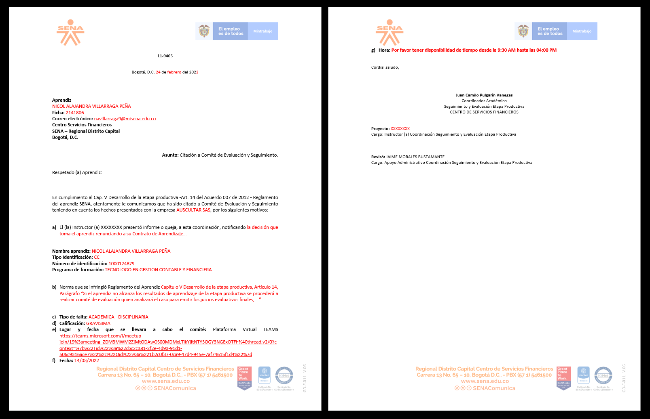
01. GD-F-011 V6 - Carta Citación a Comité
Es el primer documento que deben llenar, se realizo un pequeño ajuste para así guiar a los instructores y consiste en que las letras de color negro son las partes que no deben ser modificadas y las partes rojas son las que deberán ser modificadas por el Instructor que lo requiere.

Slide 9
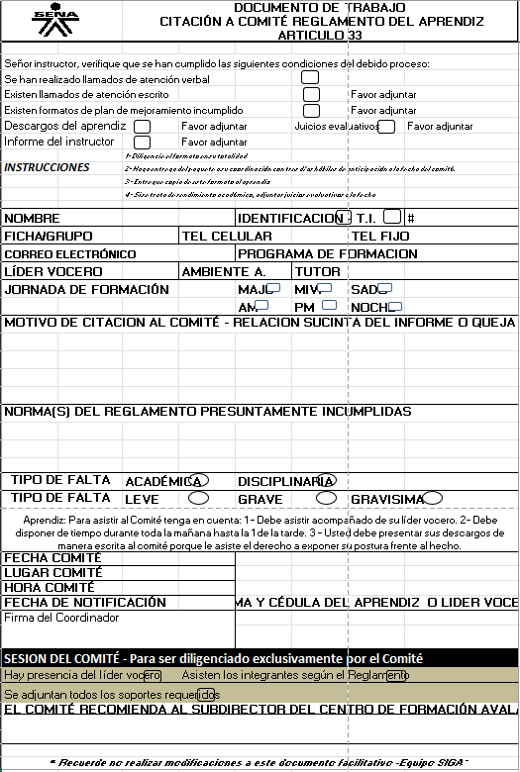
05. Doc. de Trabajo - Citación a Comité Reglamento Del Aprendiz - Articulo 33
Es el segundo documento que se debe diligenciar de acuerdo al debido proceso donde el Instructor deberá diligenciar con todos los datos de la citación acompañados de los datos personales y datos educativos de la aprendiz citada.

Slide 10
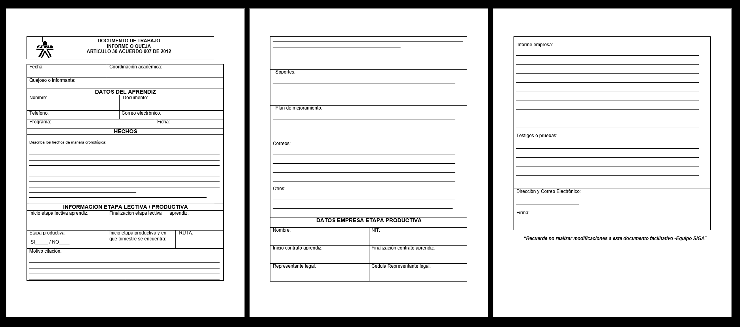
02. Doc. de Trabajo - Informe o Queja - Artículo 30, Acuerdo 007, Del 2012
Es el documento que debe llenar el instructor para documentar la situación que va exponer los hechos con la información de los aprendices

Slide 11
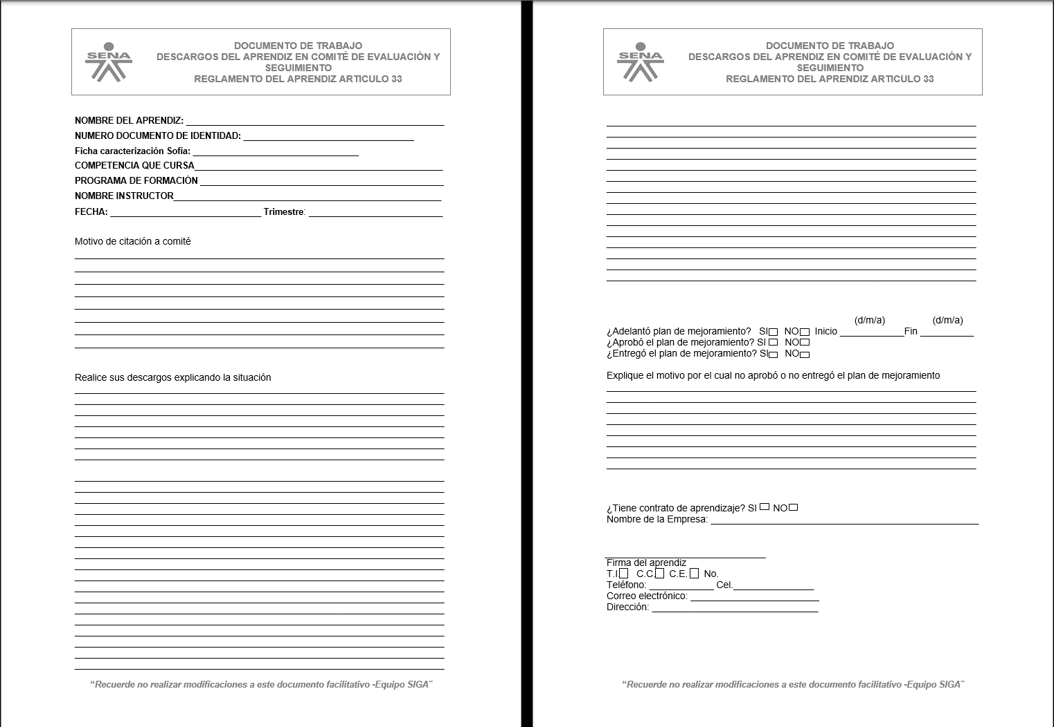
03. Doc. de Trabajo - Descargos Del Aprendiz en Comité de Evaluación Y Seguimiento - Reglamento del Aprendiz - Articulo 33
Es el segundo documento que se debe diligenciar de acuerdo al debido proceso donde el Instructor deberá diligenciar con todos los datos de la citación acompañados de los datos personales y datos educativos de la aprendiz citada.

Slide 12
Errores comunes de los Instructores
Las novedades que mas se han presentado por parte de los instructores se debe a la desinformación del diligenciamiento de los formatos.
Si tienen alguna novedad, inquietud o inconveniente referente al tema deben preguntar para así evitar gastos innecesarios de tiempo o reprocesos.
A continuación veremos algunos de ellos:

Slide 13
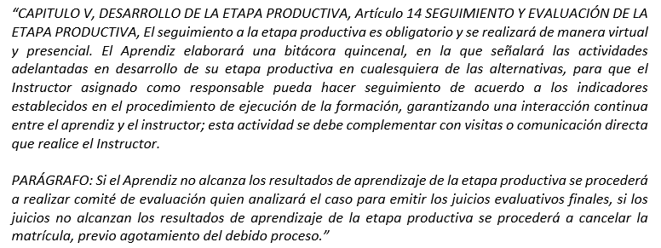
No tipificar la falta correctamente
La mayoría de los instructores presentan esta novedad de acuerdo a la revisión que se han llevado a cabo en estos meses.
Para poder tipificar la falta deben buscarla en el reglamento del aprendiz y tipificarla de forma correcta como se pueden evidenciar las 2 faltas más comunes que se han presentado en los últimos comités.

Slide 14
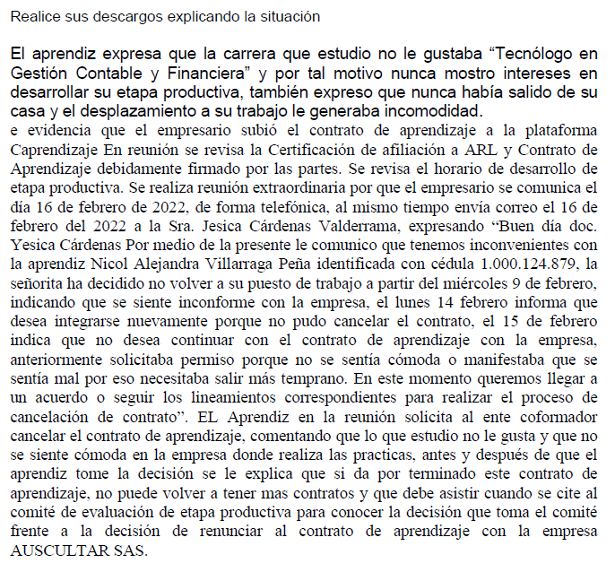
Llenar el documento del aprendiz
Otro de los errores graves que se presenta es que el instructor coloque en el documento de trabajo de descargos del aprendiz los hechos cuando no es así, ese documento debe ser llenado por la palabras textuales del aprendiz.

Slide 15
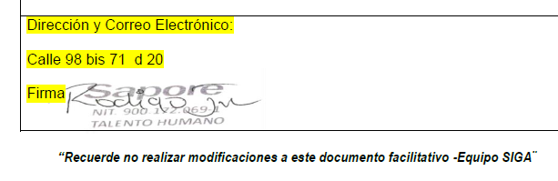
Diligenciamiento Informe o Queja
Es un error pensar que el documento de trabajo de informe o queja debe ser diligenciado por parte de la empresa, ya que este documento esta creado para que el instructore relate los hechos por su cuenta y debe ir Firmado y con el correo del instructor que lo diligencia.

